Slide 1
Билгеле киләчәк заман хикәя фигыль
6нчы сыйныф (рус төркеме)
Совет районы МБОУ “90нчы гимназия”
татар теле һәм әдәбияты
укытучысы Насипова Л.Р.
Notes:
6нчы сыйныф (рус төркеме)

Slide 2
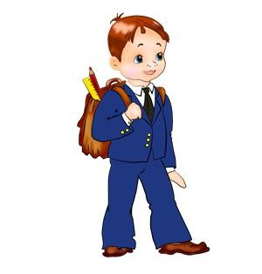
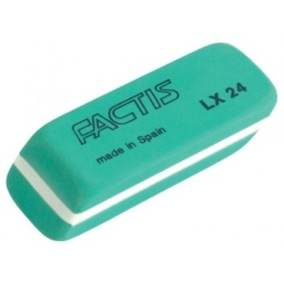
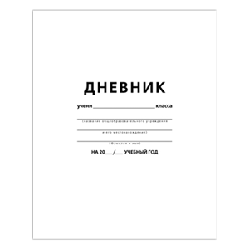
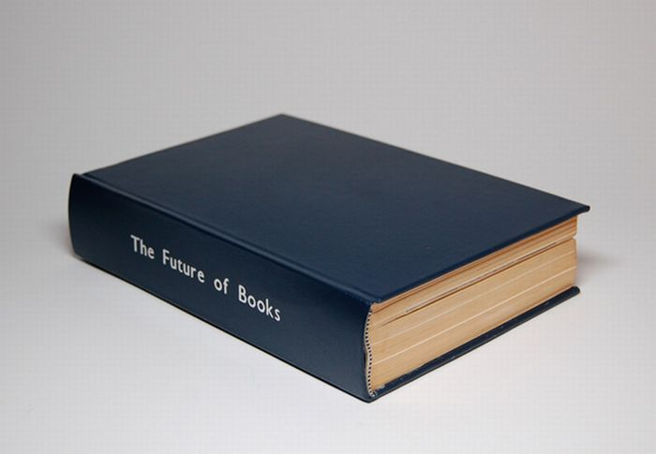
4
Кроссворд:
д
ә
ф
т
ә
р
к
и
т
а
п
б
е
т
е
р
г
е
ч
у
к
у
ч
ы
к
ө
н
д
ә
л
е
к
1
3
п
о
р
т
ф
е
л
ь
5
2
6

Slide 3
җырлаячак
споет
киенәчәк
оденется
напишет
язачак
прочитает
укыячак
Мама сварит
Әни пешерәчәк
Магазин откроется
Кибет ачылачак

Slide 4
1.Әни бүген өчпочмак пешерәчәк.
Сегодня мама испечет треугольники.
2. Азат кинога барачак.
Азат пойдет в кино.
3.Ученик пойдет в библиотеку.
Укучы китапханәгә барачак.
4. Алсу будет мыть полы.
Алсу идән юачак.

Slide 5
Мин
Мин
барачакмын
беләчәкмен
Син
барачаксың
беләчәксең
Ул
барачак
беләчәк
Без
барачакбыз
беләчәкбез
Сез
барачаксыз
беләчәксез
Алар
барачаклар
беләчәкләр

Slide 6
Супермалай.
Ул - супермалай.
Ул теләсә,әллә нәрсәләр эшләячәк.Теләсә, кибеткә барачак,ипи
-сөт алып кайтачак.Чишмәдән су алып кайтачак . Әгәр теләсә, ишегалдында утын кисәчәк,утын ярачак. Буш вакытында китаплар укыячак. Савыт-саба юачак, идән себерәчәк.Тагын әллә нәрсәләр,әллә нәрсәләр эшләячәк.

Slide 7
Сорауларга җавап бирегез.
1.Малай ишегалдында нишләячәк?
2.Өйдә ул нәрсәләр эшләячәк?
3.Малай суны елгадан алып кайтачакмы?
4.Ул кайчан китаплар укыячак?

Slide 8
А1. Билгеле киләчәк заман хикәя фигыльнең кушычаларын тап.
1. -ачак/-әчәк, ячак/-ячәк
2. -ган/-гән, -кан/-кән;
3. -ды/-де, -те/-ты;
А2. Дөрес кушымчаны ялга Мин татар теленнән "5«ле алачак.....
1.- сың
2. -мын
3. -мен
А3. Хаталы җөмләне тап.
1. Казанда яңа музейлар ачылачак.
2. Җәй көне Татарстанга бик күп кунаклар киләячәк.
3. Монда күп милләт кешеләре очрашачак.

Slide 9
Дөрес җаваплар:
А1 1. -ачак/-әчәк, ячак/-ячәк
А2 2. -мын
А3. 2. Җәй көне Татарстанга бик күп кунаклар киләячәк.

Slide 10
Өй эше
Сез өйдә ял көне нишләячәксез?
План төзеп язарга.

